Slide 1

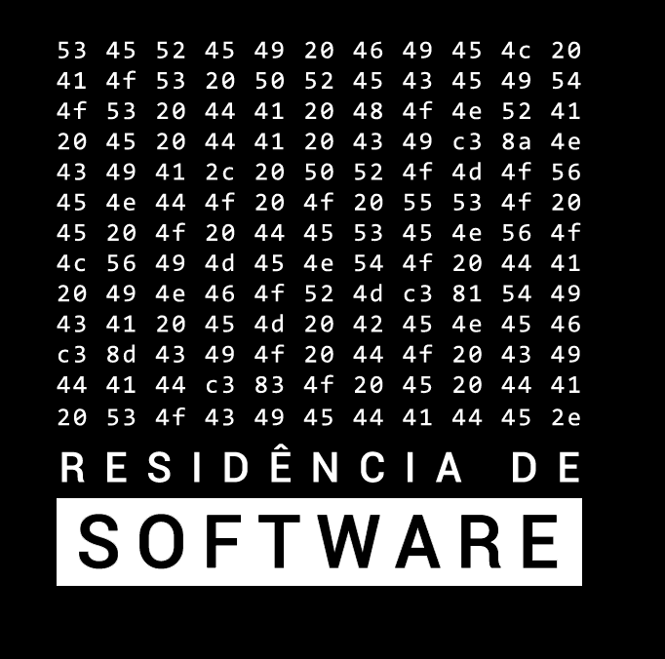

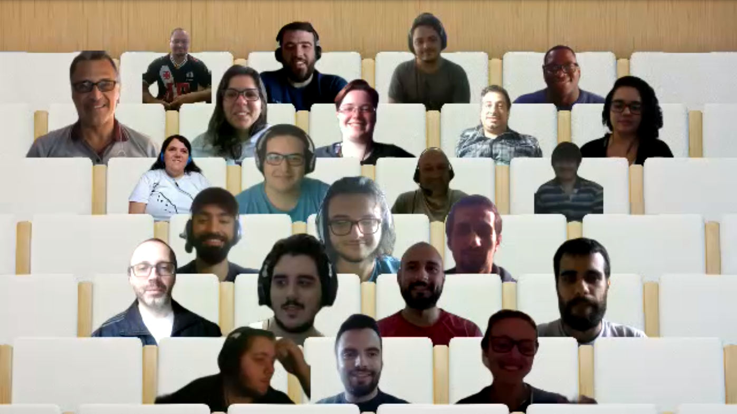
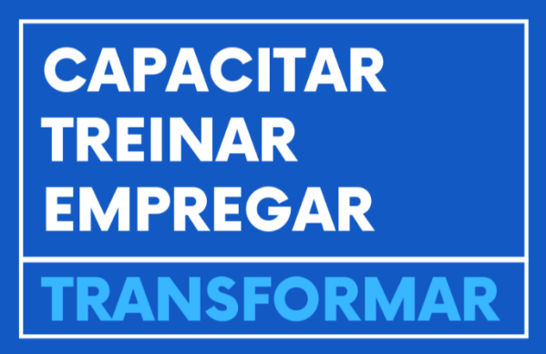

Lógica de Programação
Aula 5 - Vetores
Roni Schanuel
10-03-2023

Slide 2

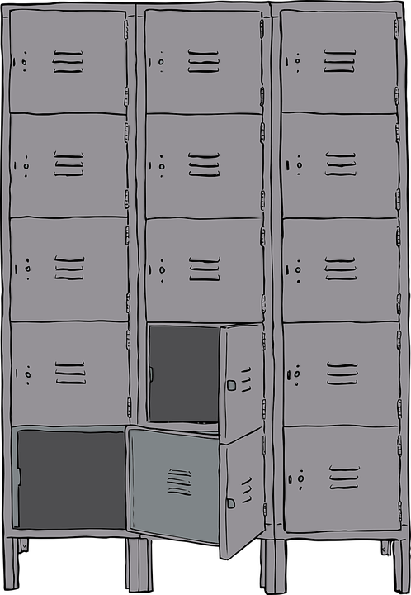


Estrutura de Dados
“Estrutura de dados é o ramo da computação que estuda os diversos mecanismos de organização de dados para atender aos diferentes requisitos de processamento.” - RICARTE, IVAN LUIZ MARQUES ( UNICAMP )
Notes:
Em Ciência da computação, uma estrutura de dados é um modo particular de armazenamento e organização de dados em um computador de modo que possam ser usados de maneira eficiente.
Se olharmos pro mundo real, muitas estruturas seguem o mesmo padrão de como organizamos objetos/produtos.

Slide 3


Estruturas de dados : Conceitos
Uma estrutura de dados pode ser dividia em dois pilares fundamentais : dado e estrutura.
DADO
Dados são qualquer sequência de um ou mais símbolos que tenham significado por ato(s) específico(s) de interpretação.
ESTRUTURA
Elemento estrutural responsável por carregar as informações dentro de uma estrutura de software
Notes:
Ou seja, dados precisam de interpretação para se tornarem informação.

Slide 4
Estruturas de dados : Conceitos
Uma estrutura de dados pode ser dividia em dois pilares fundamentais : dado e estrutura.
DADO
Tipos de dados :
Inteiro
Ponto flutuante
Caractere
Texto
ESTRUTURA
Tipos de estruturas:
Vetores
Pilhas
Filas
Listas
Notes:
Ou seja, dados precisam de interpretação para se tornarem informação.

Slide 5
Principais tipos de estruturas de dados
Vetores
Unidimensionais
Bidimensionais ( Matrizes )
Pilhas (não estudaremos agora)
Filas (não estudaremos agora)

Slide 6
Vetores
Notes:
Exemplificar o que é um vetor.

Slide 7
Vetores
Tipo | Nome | Capacidade
Notes:
Exemplificar o que é um vetor.

Slide 8
Vetores
Tipo | Nome | Capacidade
livros
Notes:
Exemplificar o que é um vetor.

Slide 9
Vetores
Tipo | Nome | Capacidade
livros | minhaEstante
Notes:
Exemplificar o que é um vetor.

Slide 10
Vetores
Tipo | Nome | Capacidade
livros | minhaEstante | 11
Notes:
Exemplificar o que é um vetor.

Slide 11
Vetores
Tipo | Nome | Capacidade
livros | minhaEstante | 11
livros minhaEstante[11];
Notes:
Exemplificar o que é um vetor.

Slide 12
Vetores
Tipo | Nome | Capacidade
livros | minhaEstante | 11
livros minhaEstante[11]
Tipo | Nome | Capacidade
1 | 26 | 22 | 100 | 2
Notes:
Exemplificar o que é um vetor.

Slide 13
Vetores
Tipo | Nome | Capacidade
livros | minhaEstante | 11
livros minhaEstante[11]
Tipo | Nome | Capacidade
inteiro
1 | 26 | 22 | 100 | 2
Notes:
Exemplificar o que é um vetor.

Slide 14
Vetores
Tipo | Nome | Capacidade
livros | minhaEstante | 11
livros minhaEstante[11]
Tipo | Nome | Capacidade
inteiro | meuVetor
1 | 26 | 22 | 100 | 2
Notes:
Exemplificar o que é um vetor.

Slide 15
Vetores
Tipo | Nome | Capacidade
livros | minhaEstante | 11
livros minhaEstante[11];
Tipo | Nome | Capacidade
inteiro | meuVetor | 5
1 | 26 | 22 | 100 | 2
Notes:
Exemplificar o que é um vetor.

Slide 16
Vetores
Tipo | Nome | Capacidade
livros | minhaEstante | 11
livros minhaEstante[11];
0 1 2 3 4
Tipo | Nome | Capacidade
int | meuVetor | 5
1 | 26 | 22 | 100 | 2
inteiro meuVetor[5];
Notes:
Exemplificar o que é um vetor.

Slide 17
Vetores
Tipo | Nome | Capacidade
livros | minhaEstante | 11
livros minhaEstante[11];
0 1 2 3 4
Tipo | Nome | Capacidade
int | meuVetor | 5
30 | 26 | 22 | 100 | 40
inteiro meuVetor[5];
meuVetor[0] = 30;
meuVetor[4] = 40;
Notes:
Exemplificar o que é um vetor.

Slide 18
Vetores
Tipo | Nome | Capacidade
livros | minhaEstante | 11
livros minhaEstante[11]
0 1 2 3 4
Tipo | Nome | Capacidade
int | meuVetor | 5
30 | 26 | 50 | 100 | 40
inteiro meuVetor[5]
meuVetor[0] = 30
meuVetor[4] = 40
meuVetor[2] = 50
Notes:
Exemplificar o que é um vetor.

Slide 19
Vetores
É uma das estruturas de dados mais simples e mais utilizadas dentre todas. Principais características:
Indexação com início em 0 (zero)
Adição e pesquisa de novos elementos de forma aleatória
Acesso aos elementos através de índices
Possuem tamanho finito de elementos
Carregam dados de tipos específicos
Podem possuir uma ou mais dimensões

Slide 20
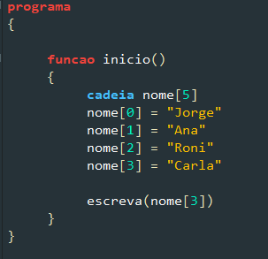
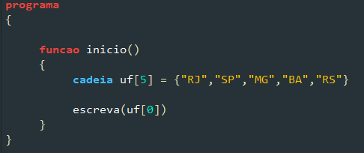
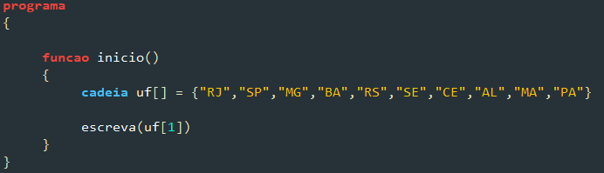
Inserindo elementos no vetor
O que será exibido se colocarmos nome[4]?
Outras formas de definição

Slide 21
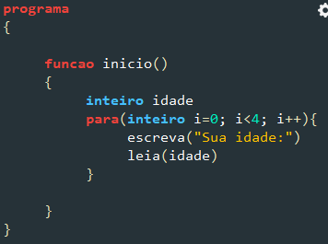
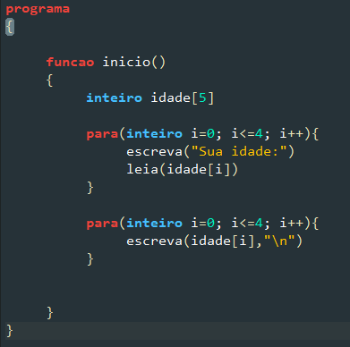
Vetores
Em uma variável é guardado somente o último valor conforme o exemplo abaixo na leitura da idade de cinco pessoas.
Para armazenar o valor das variáveis teriam que ser criadas cinco variáveis o que pode ser resolvido criando um vetor.

Slide 22
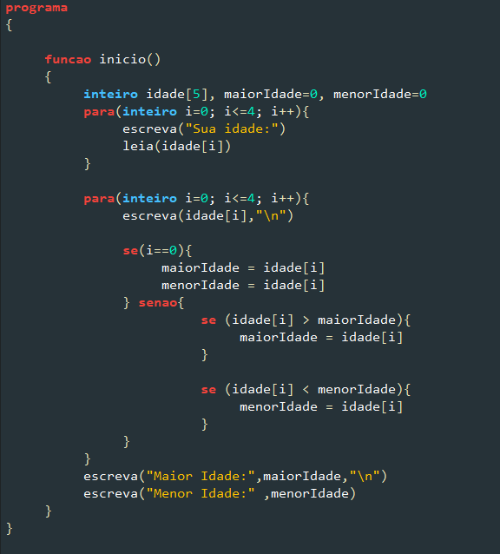
Exercício
Altere o algortimo do slide anterior para descobrir qual a maior e a menor idade

Slide 23
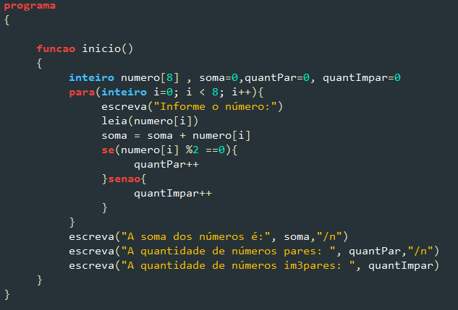
Exercício
Faça um algoritmo com um vetor com 8 numeros inteiros.
Exiba a soma de todos os números e também quantidade de números pares e ímpares?

Slide 24
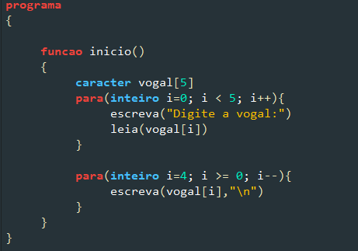
Exercício
Faça um algoritmo que leia as cinco vogais e exiba na tela na ordem inversa.

Slide 25
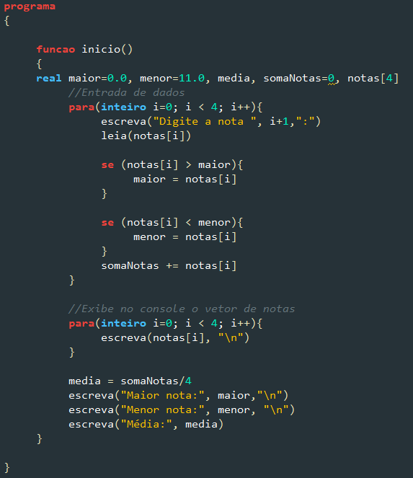
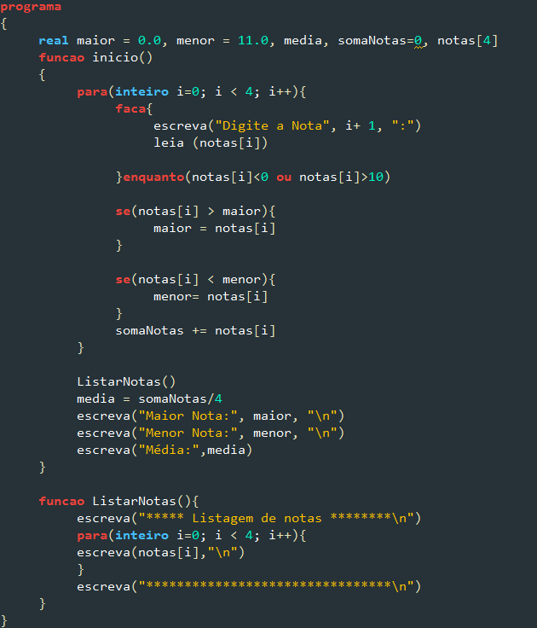
Exercício
Criar um algortimo para leitura de quatro notas em um vetor. Calcular a média, exibir a maior nota, a menor nota
Fazer a crítica para que não sejam digitadas notas inferiores a zero ou superiores a 10 e criando uma função para listagem de notas

Slide 26
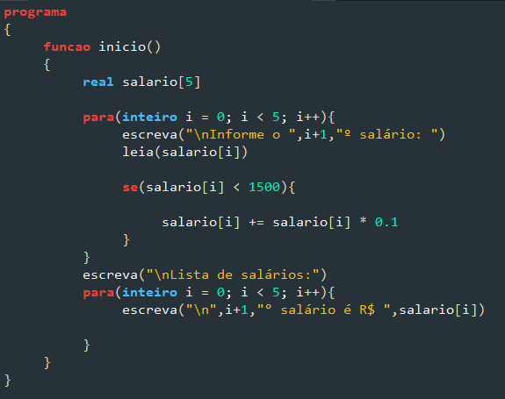
Escreva um algoritmo que leia uma lista de salários de cinco funcionários em um vetor. Após, o algoritmo deverá aplicar um aumento de 10% somente sobre salários abaixo de R$ 2000,00. Mostrar na tela a lista dos salários.

Slide 27
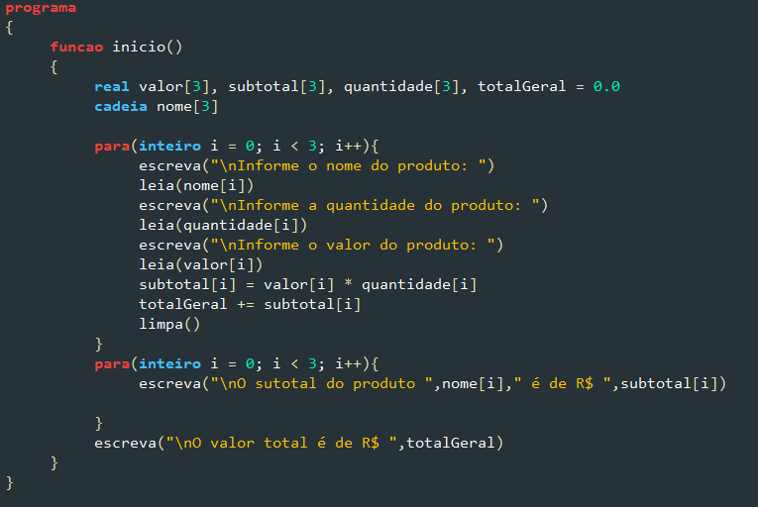
Criar um algoritmo que leia em um vetor o nome, a quantidade e o valor de uma lista de três produtos. Ao final deverá calcular o subtotal de cada produto e no final exibir o total geral da compra

Slide 28
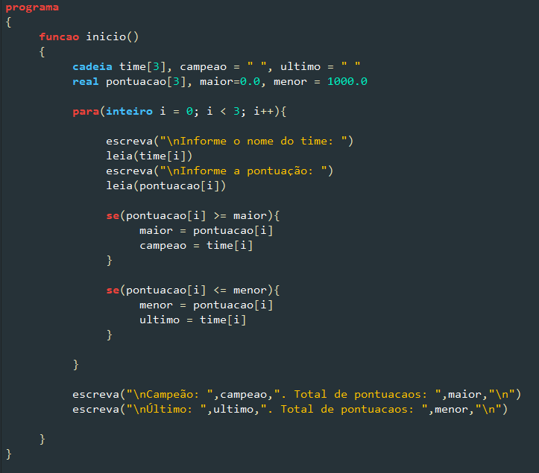
Elabore um algoritmo que leia em um vetor:
- um vetor com os nomes de seis times.
- outro vetor com a pontuação dos seis times.
Exibir ao final o nome do time campeão e o último colocado na pontuação.

